Slide 1
Презентация
«Герои сказок»
Автор: Рассказова Н.С.

Slide 2
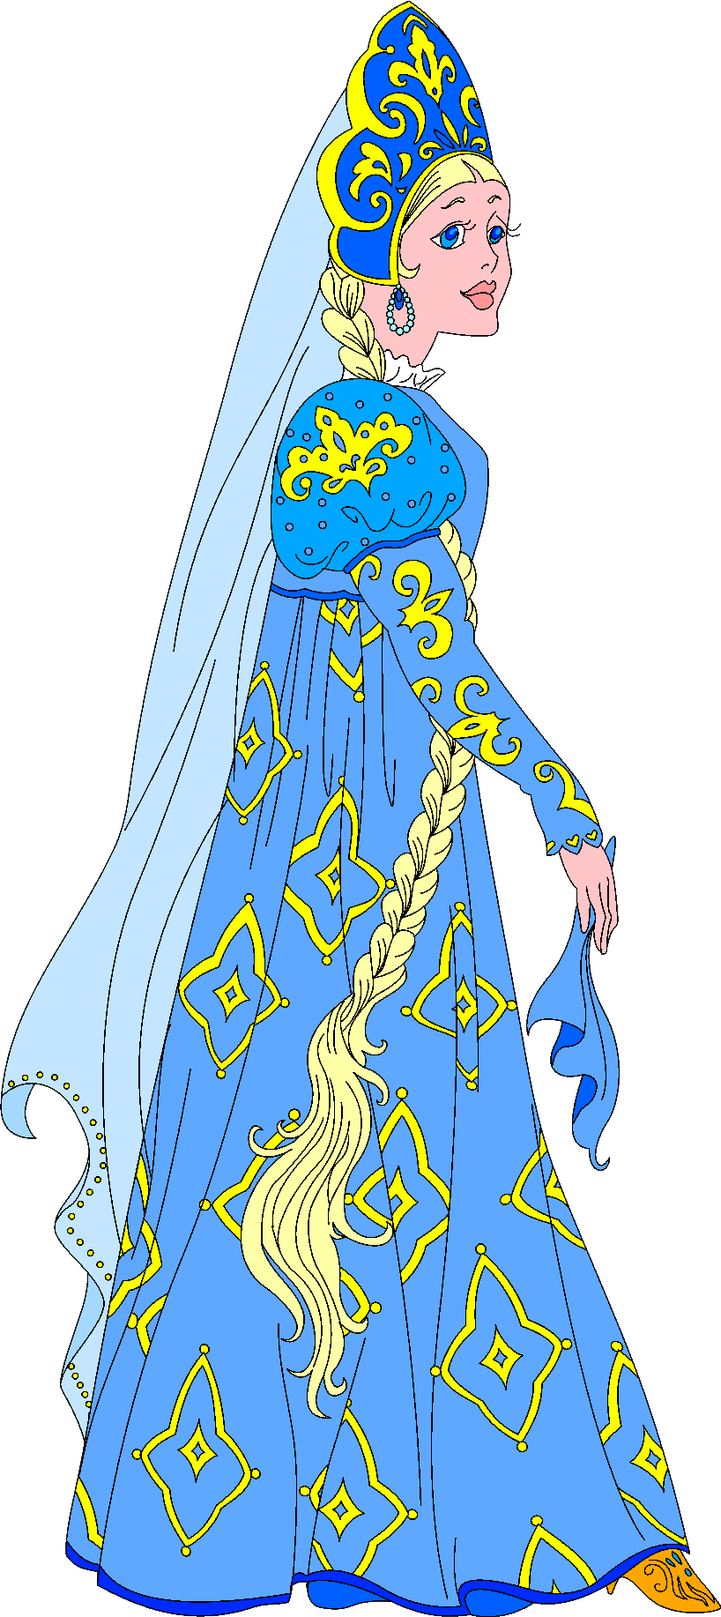
Елена
Прекрасная

Slide 3
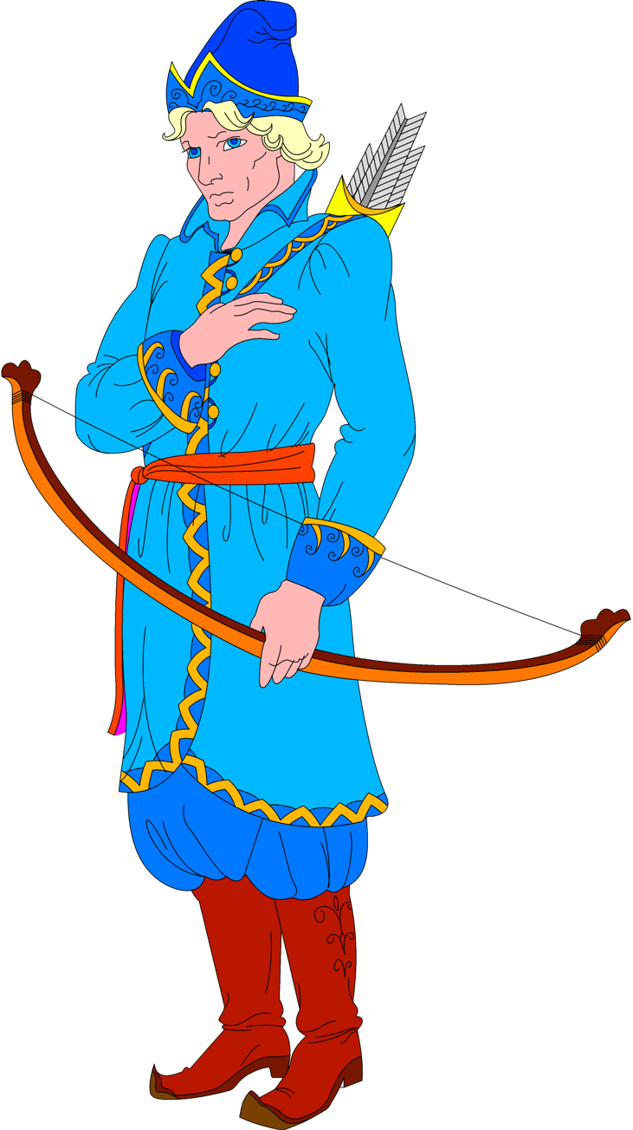
Иван
Царевич

Slide 4
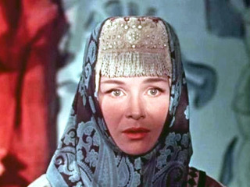
Марья Искусница.

Slide 5
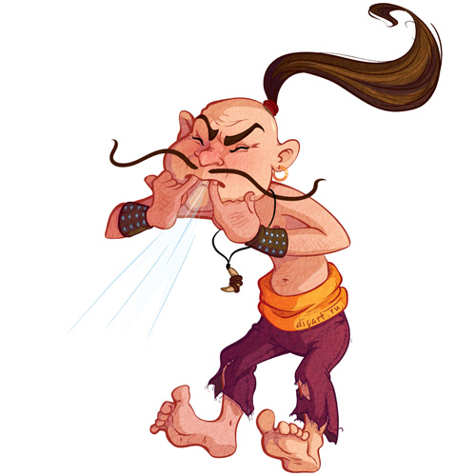
Соловей РАЗБОЙНИК

Slide 6
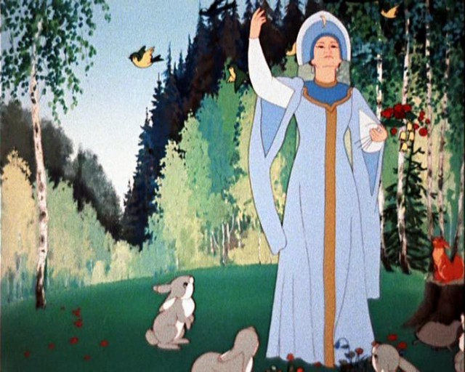
Василиса Премудрая

Slide 7
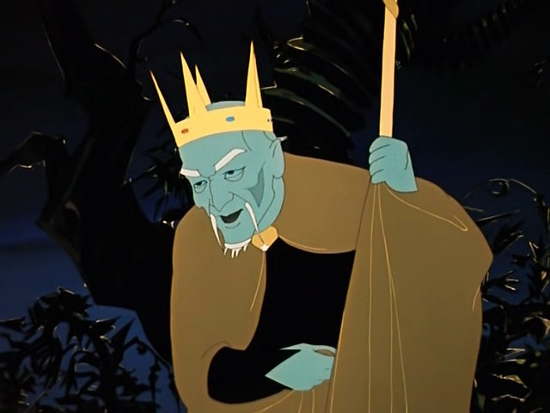
Кощей Бессмертный

Slide 8
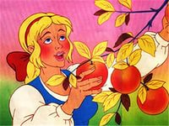
Крошечка Хаврошечка

Slide 9
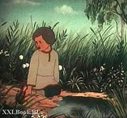
Братец Иванушка

Slide 10
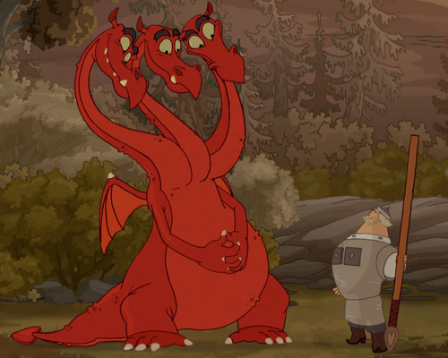
Змей Горыныч

Slide 11
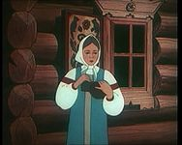
Сестрица Аленушка

